Slide 1

Кировское областное государственное профессиональное образовательное бюджетное учреждение
«Слободской колледж педагогики и социальных отношений»
Разработка программного модуля для добавления цифрового водяного знака в изображения
Выполнил:
Калинин Арсений Олегович
Группа: 19П-1
Специальность:
09.02.07 Информационные
системы и программирование
Руководитель: Вылегжанина
Наталья Александровна
2022

Slide 2
РАЗРАБОТКА ПРОГРАММНОЙ СИСТЕМЫ ВСТРАИВАНИЯ ЦИФРОВОГО ВОДЯНОГО ЗНАКА В ЦИФРОВОЕ ИЗОБРАЖЕНИЕ
Цели и задачи
Цель курсового проекта – разработка программного обеспечения для повышения эффективности защиты изображений, путем разработки системы цифрового водяного знака.
Задачи
Описать предметную область
Разработать техническое задание на создание программного продукта
Описать архитектуру программы
Описать алгоритмы и функционирование программы
Провести тестирование и опытную эксплуатацию
Разработать руководство оператора

Slide 3
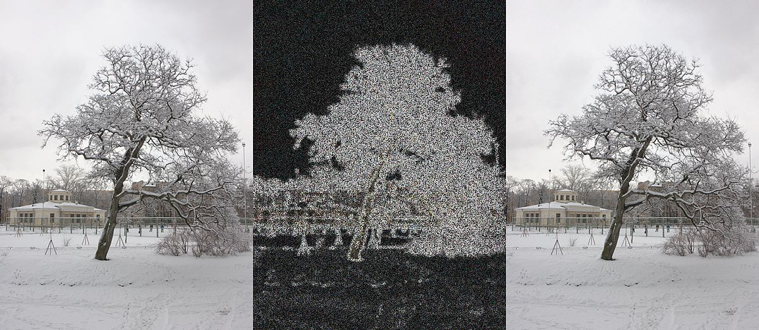
РАЗРАБОТКА ПРОГРАММНОЙ СИСТЕМЫ ВСТРАИВАНИЯ ЦИФРОВОГО ВОДЯНОГО ЗНАКА В ЦИФРОВОЕ ИЗОБРАЖЕНИЕ
Анализ предметной области
Цифровой водяной знак – это специальная метка, встраиваемая в цифровой контент с целью аутентификации и защиты авторских прав.

Slide 4



РАЗРАБОТКА ПРОГРАММНОЙ СИСТЕМЫ ВСТРАИВАНИЯ ЦИФРОВОГО ВОДЯНОГО ЗНАКА В ЦИФРОВОЕ ИЗОБРАЖЕНИЕ
Средства разработки
1. Среда разработки Visual Studio 2019
2. Языка программирования C#.
3. Windows Presentation Foundation (WPF)

Slide 5
РАЗРАБОТКА ПРОГРАММНОЙ СИСТЕМЫ ВСТРАИВАНИЯ ЦИФРОВОГО ВОДЯНОГО ЗНАКА В ЦИФРОВОЕ ИЗОБРАЖЕНИЕ
Основные функции программы
Создание цифрового водяного знака
Чтение и запись файлов
Сохранение файлов

Slide 6
РАЗРАБОТКА ПРОГРАММНОЙ СИСТЕМЫ ВСТРАИВАНИЯ ЦИФРОВОГО ВОДЯНОГО ЗНАКА В ЦИФРОВОЕ ИЗОБРАЖЕНИЕ
Демонстрация программы

Slide 7

РАЗРАБОТКА ПРОГРАММНОЙ СИСТЕМЫ ВСТРАИВАНИЯ ЦИФРОВОГО ВОДЯНОГО ЗНАКА В ЦИФРОВОЕ ИЗОБРАЖЕНИЕ
Основное окно

Slide 8

РАЗРАБОТКА ПРОГРАММНОЙ СИСТЕМЫ ВСТРАИВАНИЯ ЦИФРОВОГО ВОДЯНОГО ЗНАКА В ЦИФРОВОЕ ИЗОБРАЖЕНИЕ
Проблемы
Сохранение надежности защиты изображения
Сохранение размера файла
Изменение пикселя изображения

Slide 9

РАЗРАБОТКА ПРОГРАММНОЙ СИСТЕМЫ ВСТРАИВАНИЯ ЦИФРОВОГО ВОДЯНОГО ЗНАКА В ЦИФРОВОЕ ИЗОБРАЖЕНИЕ
Перспективы развития
Изменить интерфейс программы
Добавить метод внедрения в пустое место файла
Добавить метод внедрения путем сжатия части файла

